Slide 1


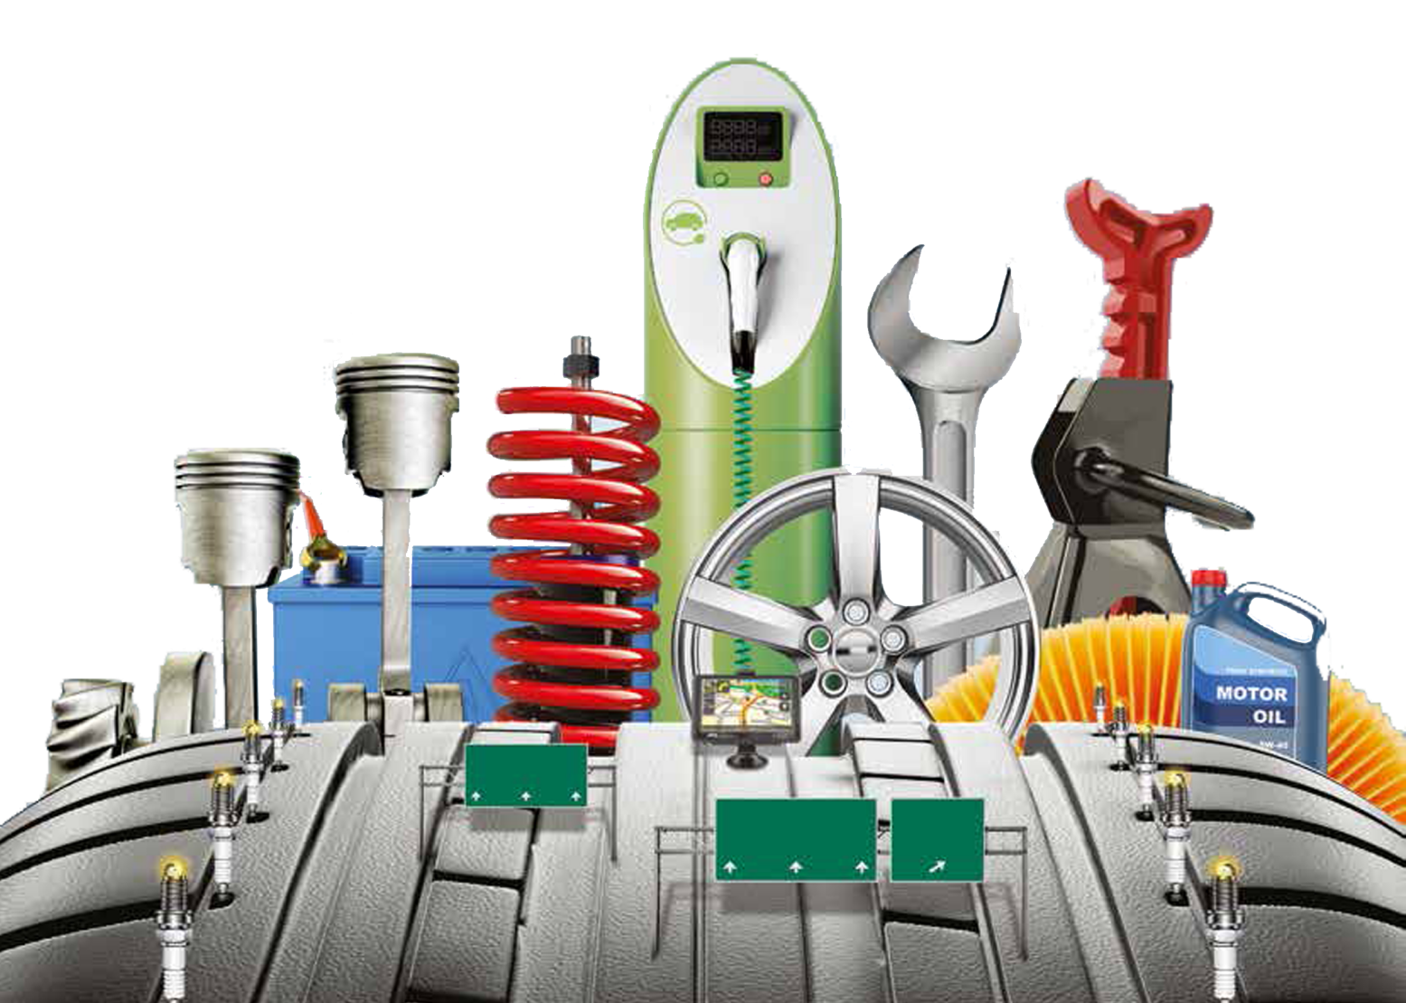
2018成都国际汽车零配件
及售后服务展览会
CAPAS
CHENGDU
主办单位：
中国国际贸易促进委员会汽车行业分会
法兰克福展览（上海）有限公司
中国国际贸易促进委员会四川省委员会

Slide 2
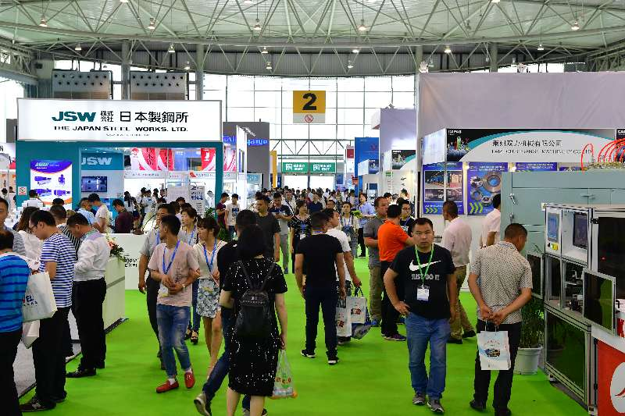

CAPAS
CHENGDU
集商贸、交流及投资于一体的西南地区汽车行业盛会
展会时间
2018年5月24至26日
展会地点
中国 • 成都世纪城新国际会展中心
展会规模

Slide 3









CAPAS
CHENGDU
2017展会回顾
面积达
45000平方米
首次
举办201中国（成都）新能源汽车展览会
四川展区面积达7875平米
同比+9%
+28%
同比
522
家实力参展企业
18 家知名品牌
新能源汽车
参展
参展企业137户同比+10%
来自16个国家和地区
20000
多名专业
客商
特斯拉、保时捷、林肯、沃尔沃、起亚、北汽、吉利、长安、川汽野马等
现场贸易成交100万元，达成贸易、投资合同
和意向协议金额
逾10亿元

Slide 4
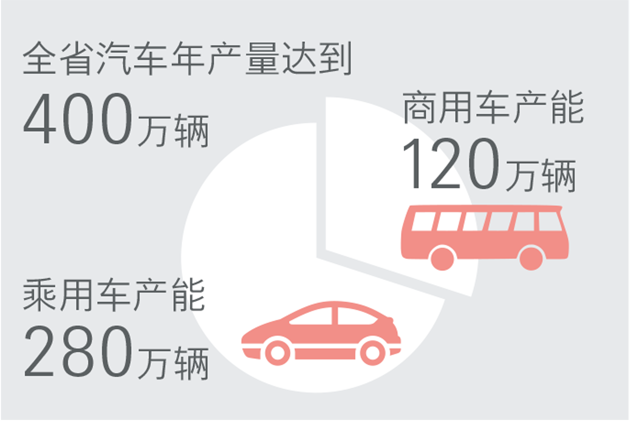

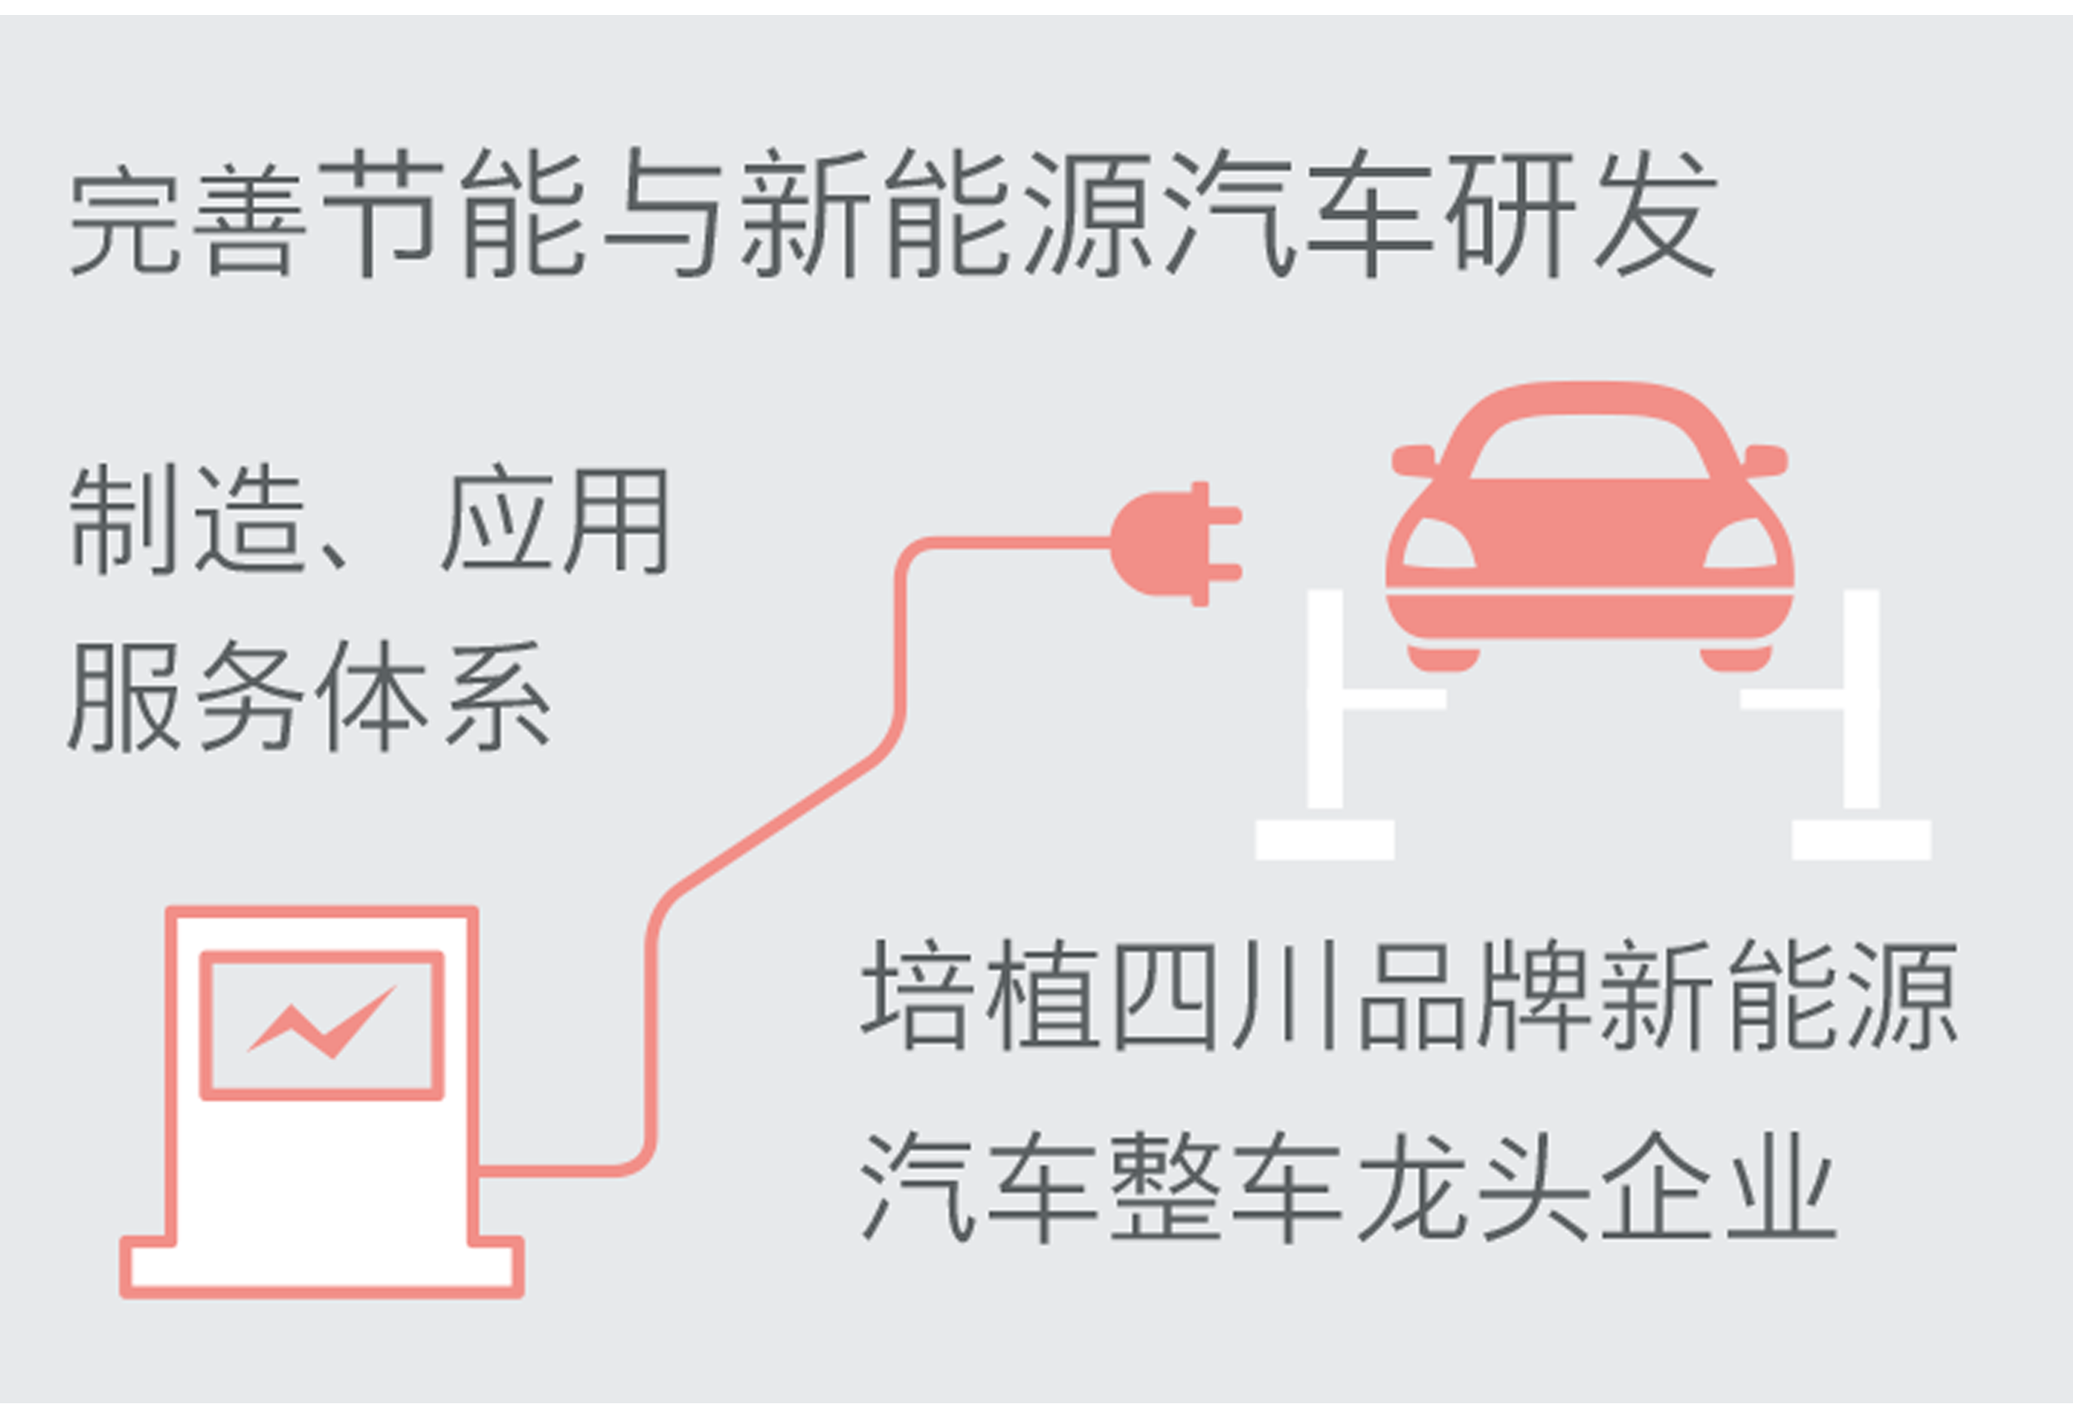
CAPAS
CHENGDU
政府高度重视汽车产业，西南汽车市场大有可为
截至2017年底成都市：
新能源汽车零部件及充电设施运营企业26户
汽车整车产量突破120万辆
成都机动车保有量452万辆，位列全国第二
成都市拥有新能源汽车企业36户
整车生产企业10户
根据四川省政府规划，到2020年：

Slide 5






CAPAS
CHENGDU
六大专区深入优化产品结构，突出汽车产业与文化相结合
商用车专区
新能源专区
快修、易损件及连锁专区
汽车用品生活
供应链采配区
四川企业展示区

Slide 6
CAPAS
CHENGDU
同期活动引领产业发展新趋势 创造信息财富
中国（成都）新能源汽车国际展览会
全球顶尖新能源汽车
最前沿技术创新
最新车型发布
2018年中国新能源汽车国际合作大会
知名专家学者、领军企业高管
探讨创新、提升核心竞争力
分享经验与成果
2018年零配件采购商大会
全国优质展商资源
一对一配对交流

Slide 7






















CAPAS
CHENGDU
2017年参展品牌精选
新能源汽车
汽配及售后服务

Slide 8
CAPAS
CHENGDU
参展费用
 | A区 | B区
标准展台（至少9平方米） | 1100RMB/平方米 | 800RMB/平方米
光地展位（至少24平方米） | 900RMB/平方米 | 650RMB/平方米
联系方式：中国国际贸易促进委员会四川省委员会
段 琴 | 028-68909165 | 18502830939 | 960603268@qq.com
王晏如 | 028-68909157 | 15882455960 | 591264436@qq.com
王潇蓥 | 028-68909159 | 18280081581 | nicole.ccpit@foxmail.com

